Slide 1
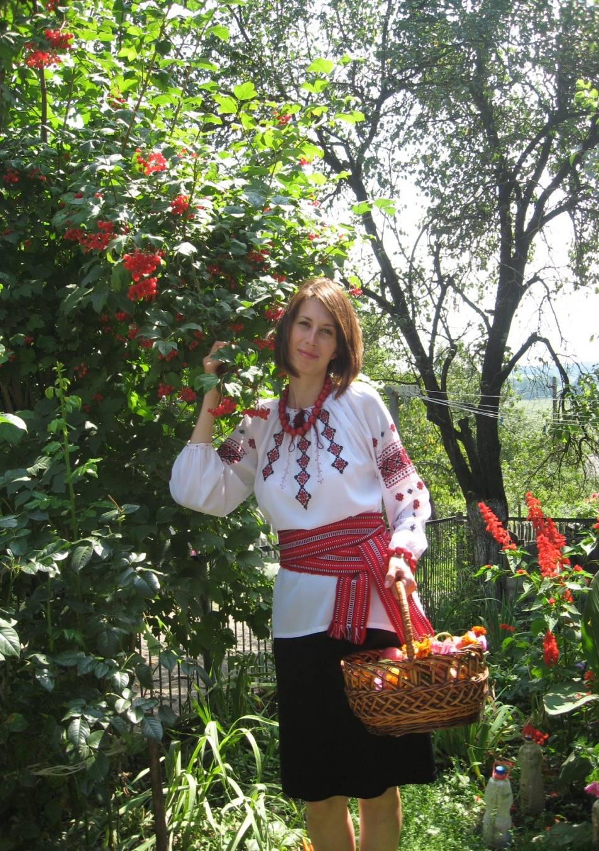
Приймич Лариса Іванівна
Кваліфікаційна категорія: вища
Місце роботи: Шумський ліцей
Педагогічний стаж: 15 років
Альма-матір: історичний факультет ТДПУ
ім. В.Гнатюка
Моє творче кредо: «Учитель та учень ростуть разом»

Slide 2
«Ми навчаємося не для школи, а для життя»(Сенека Молодший)
Проблема :
«Формування компетентної особистості на уроках правознавства в умовах становлення громадянського суспільства»
Л.Сохань
І. Єрмаков
О. Пометун
Н Бібік
О.Овчарук О.Савченко
Л. Рябовол

Slide 3
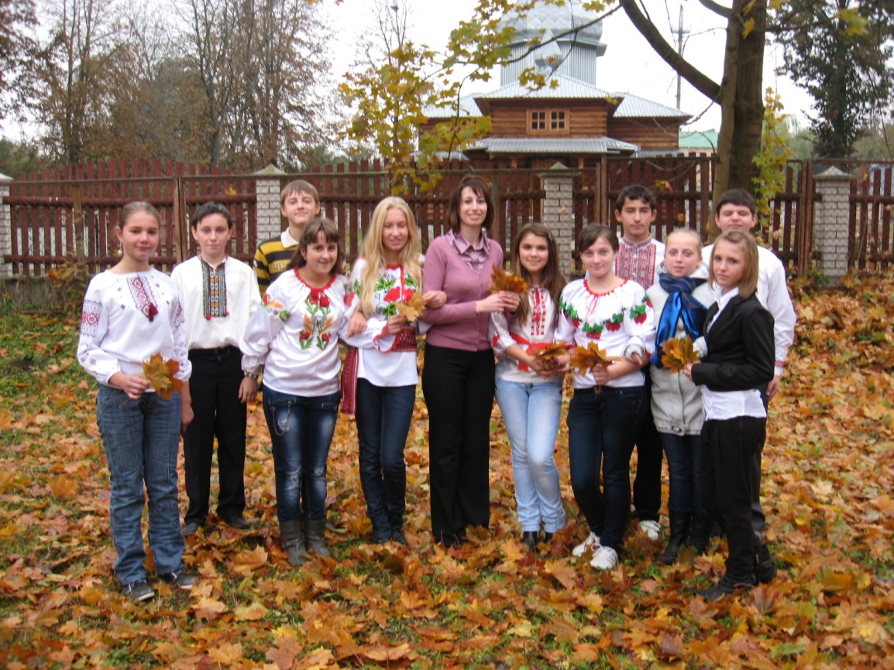
виховання освіченого, вільного та гідного учня
Мета досвіду:
визначення умов формування компетентної особистості, здатної до:
активної соціальної адаптації
самостійного життєвого вибору
до початку трудової діяльності
продовження професійної освіти
до самоосвіти та самовдосконалення

Slide 4
Професійно компетентний педагог – той, який має єдність теоретичної і практичної готовності до професійної діяльності
Досвід роботи начальника відділу у справах сім´ї та молоді Шумської РДА та депутата міської ради
Діяльність у правозахисних організаціях: Комітет виборців України
Участь у Всеукраїнській молодіжній
організації СУМ в Україні

Slide 5
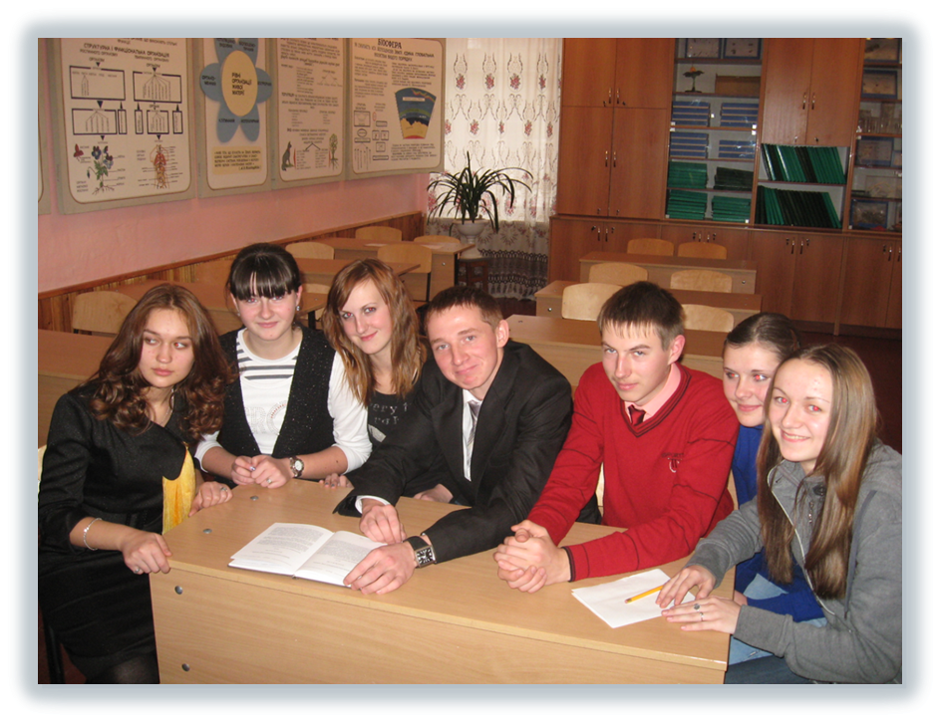
Мобільні знання, які постійно оновлюються
Критичне мислення, яке оцінює
ідеї,
знання
Що означає
Гнучкі, дієві методи
Можливість діяти в конкретній ситуації
компетентність?

Slide 6
Життєві компетентності
Продуктивна творча діяльність
Комунікативна компетентність
Компетентність самоосвіти та саморозвитку
Cоціальна компетентність
Інформаційна компетентність
Полікультурна компетентність

Slide 7
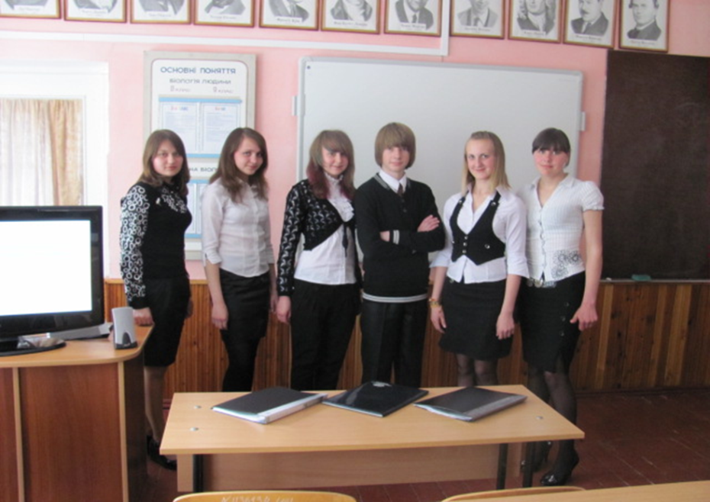
Розвиток пізнавальних мотивів
Створення проблемної ситуації
«Мозковий штурм»
Аналіз уявних ситуацій
«Мікрофон»
Підготовка презентацій

Slide 8
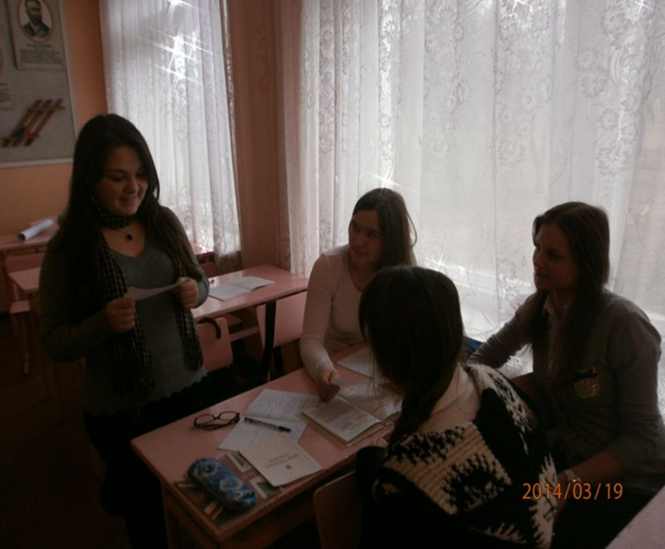
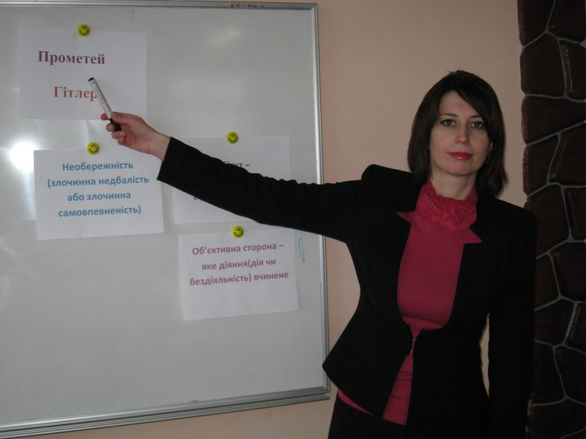
розвиток критичного мислення та творчих здібностей
диспут, бесіди
ігри комунікативного спрямування
проведення рольових ігор
організація роботи учнів у парах, групах .
аналіз фактів сьогодення
малі експертні групи
порівняння юридичних понять
робота з різними джерелами інформації
використання життєвого досвіду

Slide 9
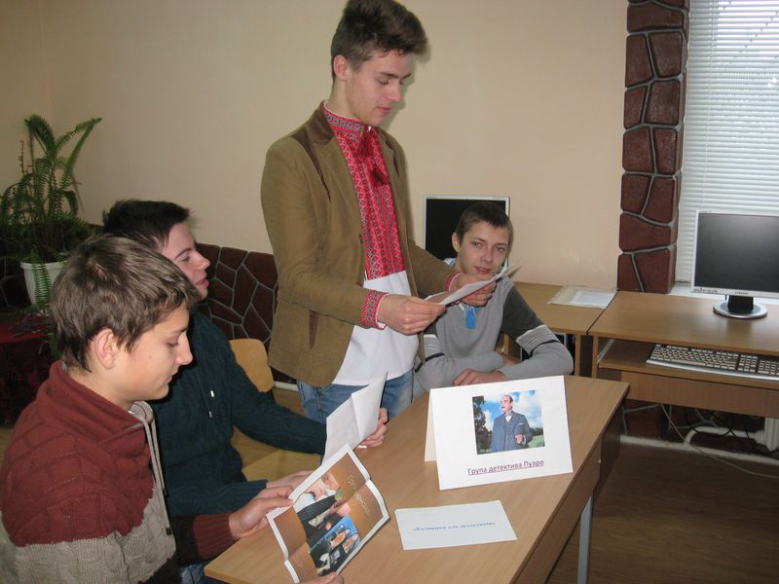
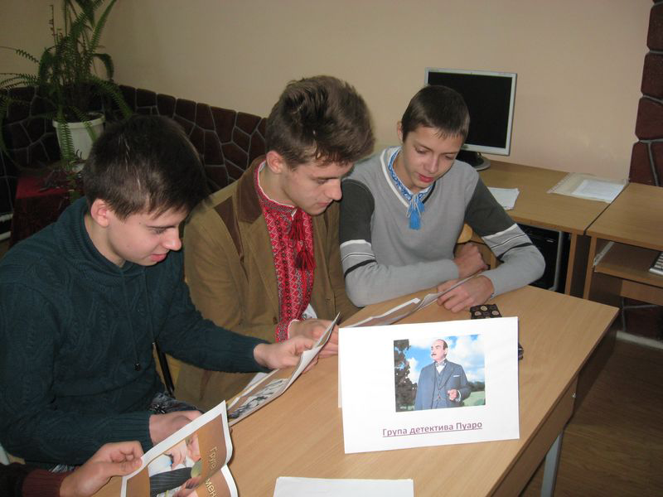
Узагальнення та систематизація
бесіда, тестування
складання схем, таблиць
«Юридичний практикум»
моделювання ситуацій
словникова робота

Slide 10
Створення інтелектуального продукту
соціологічне дослідження
інтерв’ю з головою сільської ради, депутатом місцевої ради про діяльність органу самоврядування
презентації на правову тематику
власні юридичні ситуації

Slide 11
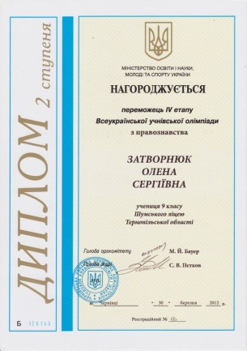
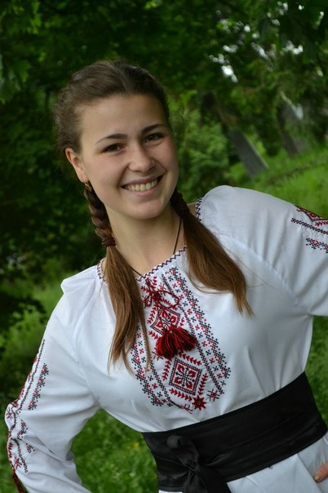
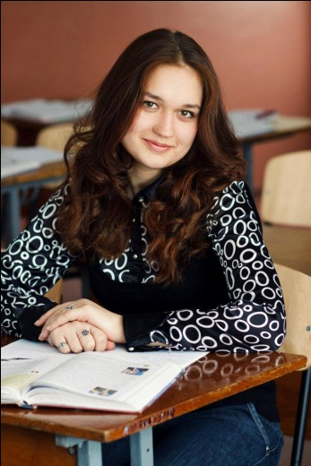
Компетентність самоосвіти та саморозвитку
участь в олімпіадах
написання творчих робіт у
рамках наукового товариства
«Прометей»
заняття у гуртку юних
правознавців “Lex”
участь у конкурсах,
турнірах

Slide 12
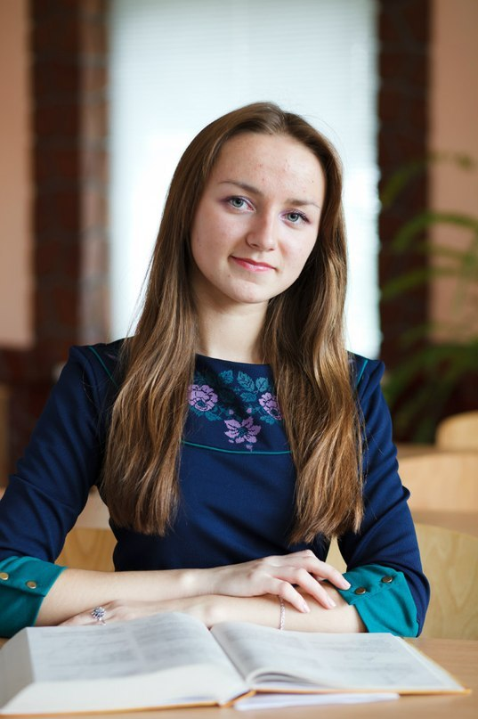
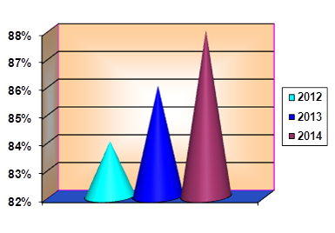
Результати Всеукраїнських учнівських олімпіад з правознавства
2011-2012 н.р. Затворнюк О.
ІІ місце (ІV етап)
Ткачук О.
ІІІ місце (ІІІ етап)
2012-2013 н.р.
Затворнюк О.
ІІ місце (ІІІ етап)
2013-2014 н.р.
Ковальчук Т.
І місце ( ІІІ етап)
Затворнюк О.
ІІ місце (ІІІ етап)
Моніторинг якості знань

Slide 13
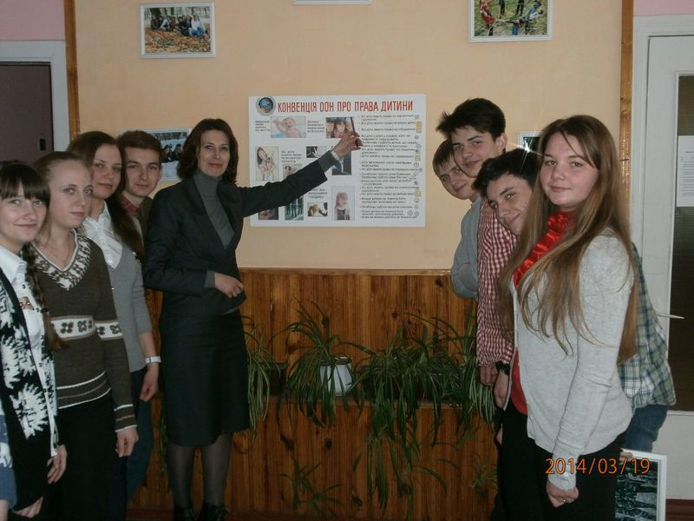
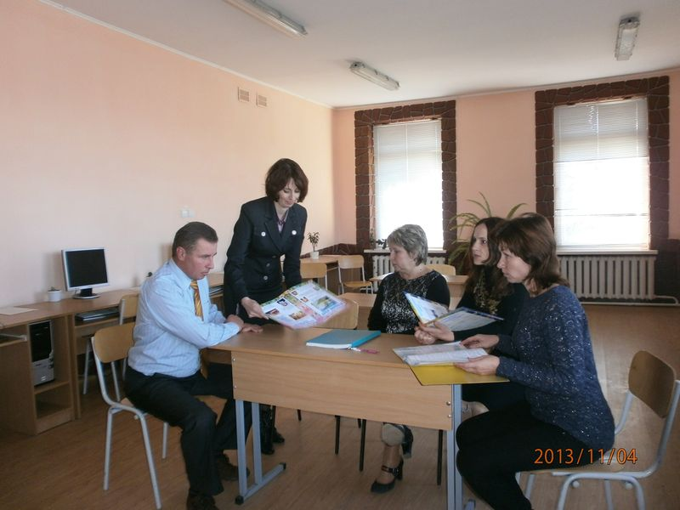
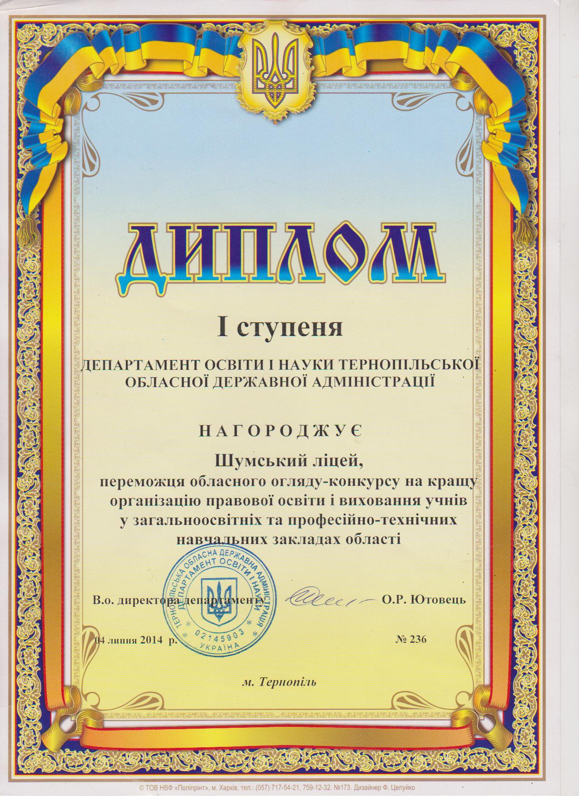
Позакласна робота
Організація
Місячників правових знань
Організація
Тижнів права
Проведення тематичних лінійок
Участь у конкурсах, турнірах
Співпраця з правоохоронними органами
І місце
в обласному конкурсі на кращу організацію
правовиховної роботи у 2014 році

Slide 14
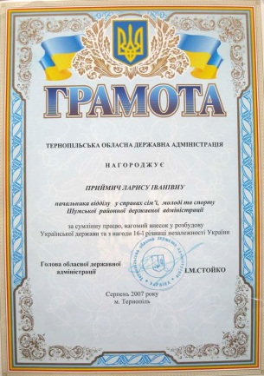
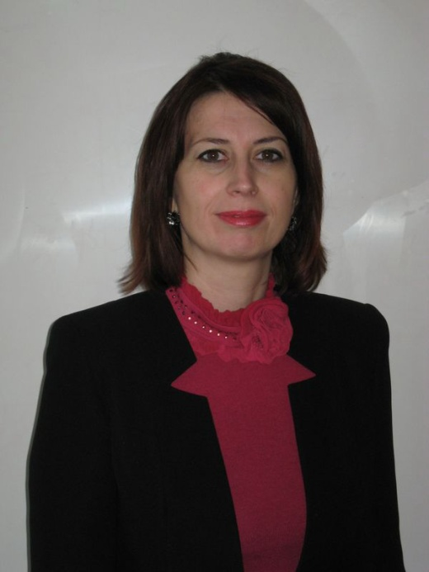
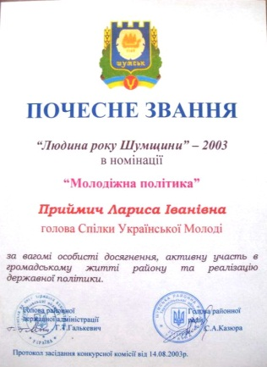
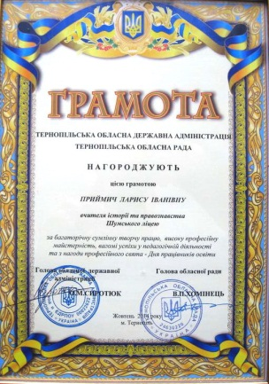
Учасник міжшкільних методоб'єднань
Керівник
історико-правознавчої
секції НТ
“Прометей”
Член творчої
групи вчителів
Шумського ліцею
Керівник школи вдосконалення педмайстерності
Координатор
Міжнародного
конкурсу «Лелека»
Член журі ІІ етапу
Всеукраїнських
учнівських
олімпіад
Програми, в яких брала участь:
“100% володіння ІКТ”
віртуальний освітній простір ШумськВікі
програми “Intel”
Обмін досвідом
Обласний семінар
керівників закладів нового типу
«Рівний доступ до якісної освіти» (2011р.)

Slide 15
«Вся гордість учителя в учнях, в зростанні посіяних ним зерен» (Дмитро Менделєєв) .
Досвід показує, що найміцніші знання ті, що здобуті самостійною працею, а вчитель має учня підвести до дверей, які він повинен відчинити сам

